Slide 1
МОЯ ШКОЛА
Студентка 1 курсу фізико-математичного факультету
014.Середня освіта(Математика)
Чернійчук Анна

Slide 2
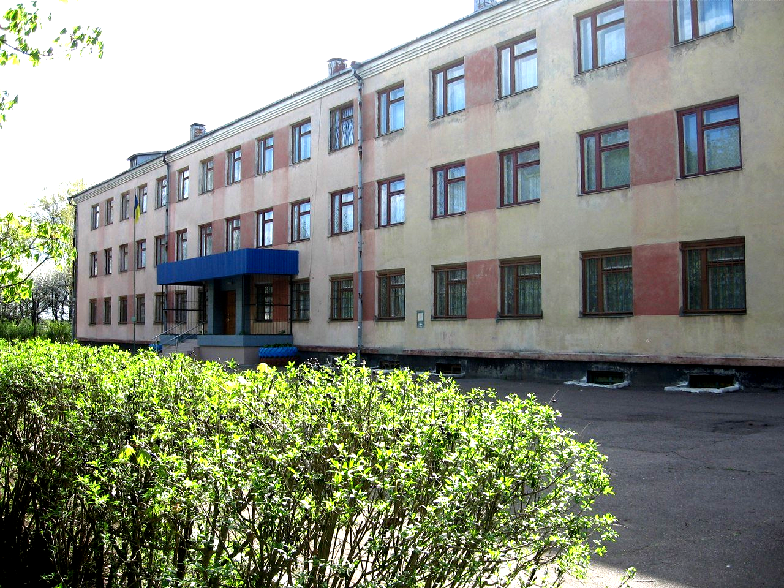
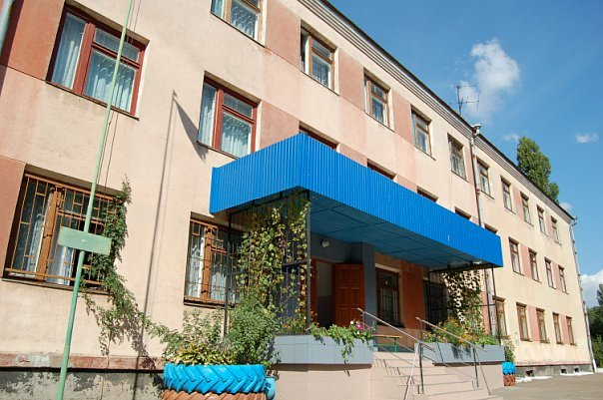
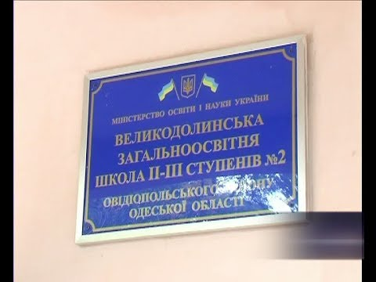
Весь свій період навчання я провела
у цій школі. Великодолинський НВК
Загальноосвітня школа 1-3 ступенів-ліцей.
Тут також навчалися мій тато та старша сестра.
1

Slide 3
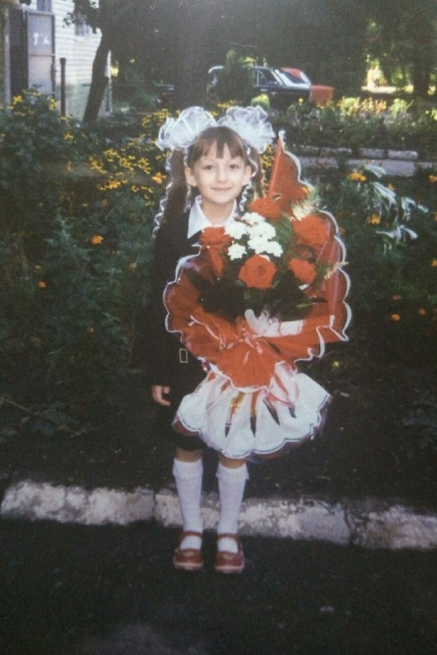
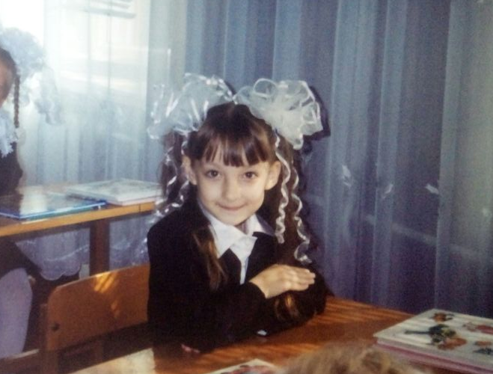
Ця маленька дівчинка – я у першому класі.
Тоді я собі навіть не могла уявити, що може чекати
мене попереду усі наступні 11 років тяжкого та
старанного навчання… Екзамени, випускний
і багато вірних друзів.
2

Slide 4
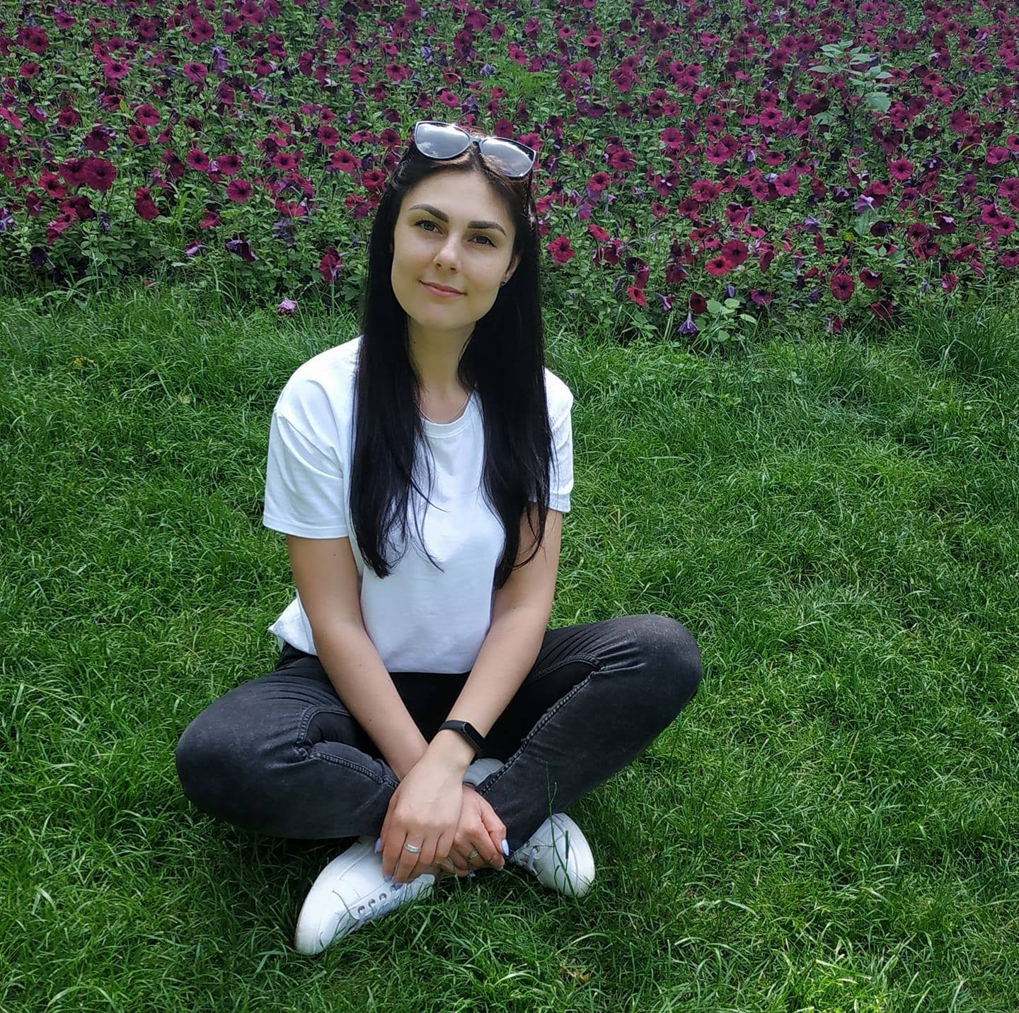
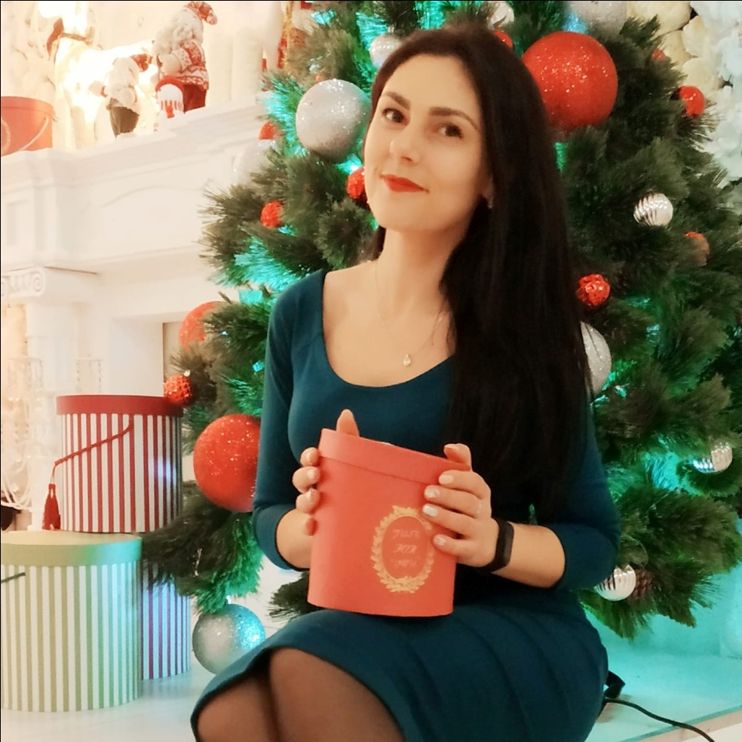
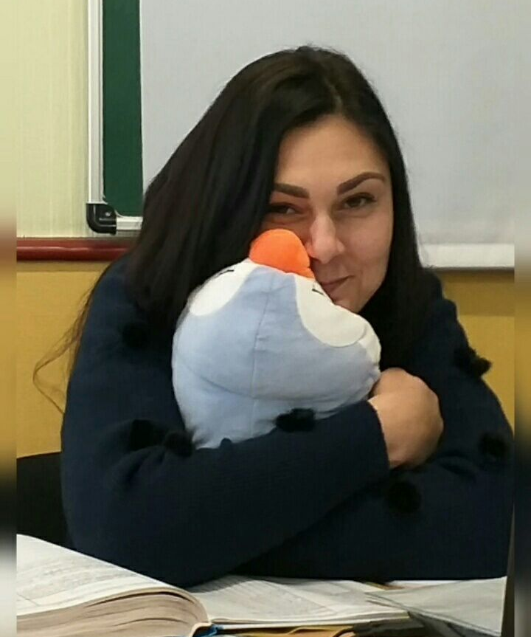
Перш за все хочу згадати свого класного керівника та водночас
вчительку української мови та літератури. Вона була з нами з 3 класу
і завжди нам допомагала та підтримувала.
3

Slide 5
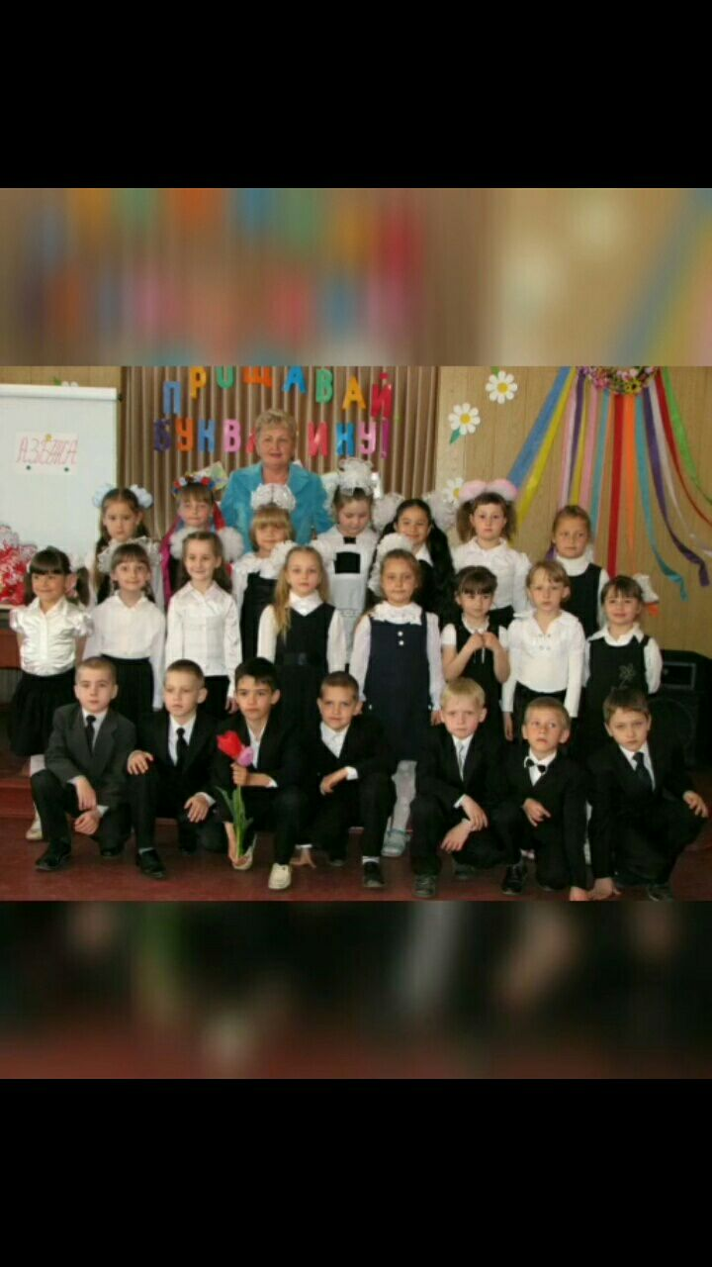
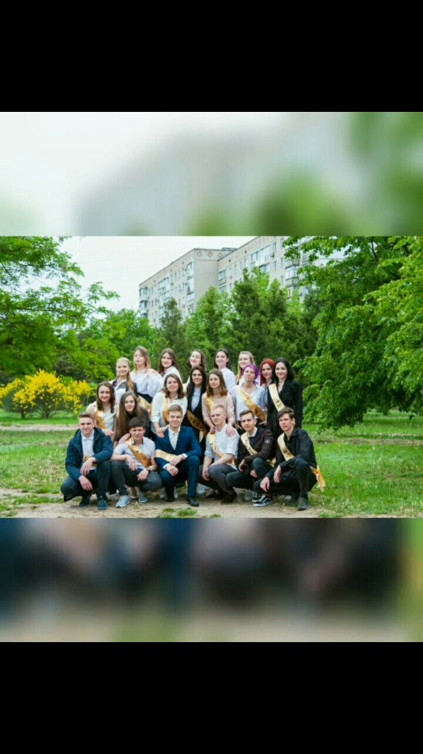
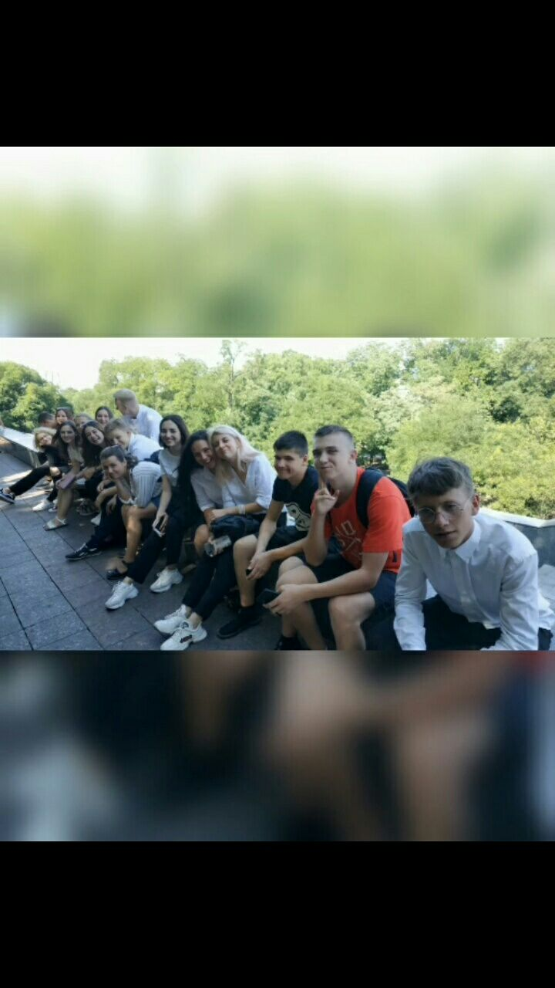
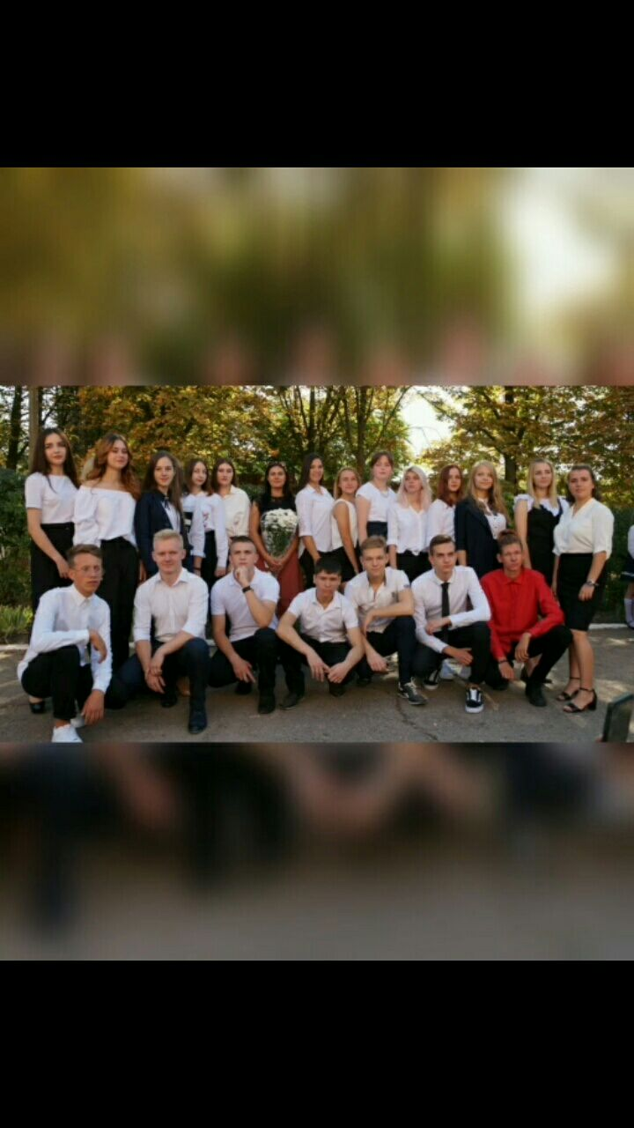
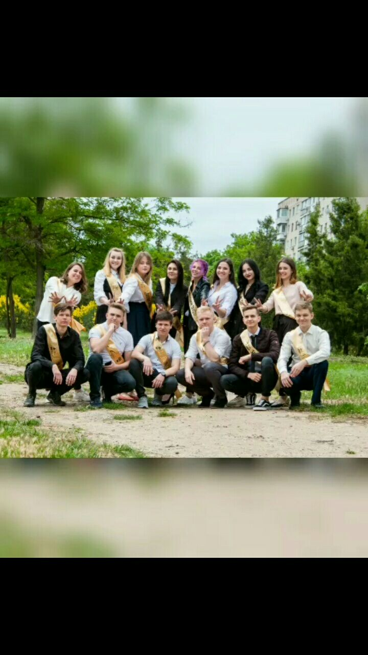
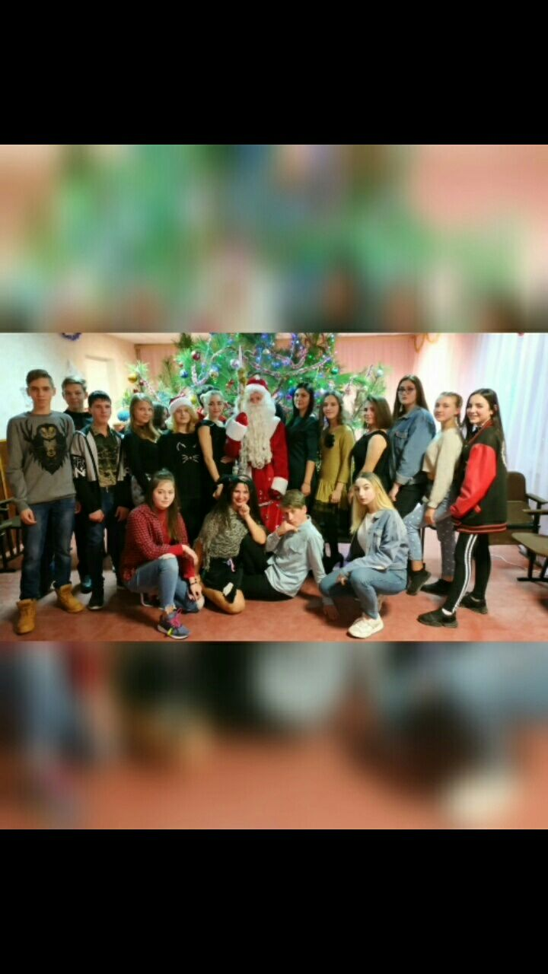
Впродовж цих веселих років ми завжди були разом як одна величезна сім’я♥
4

Slide 6
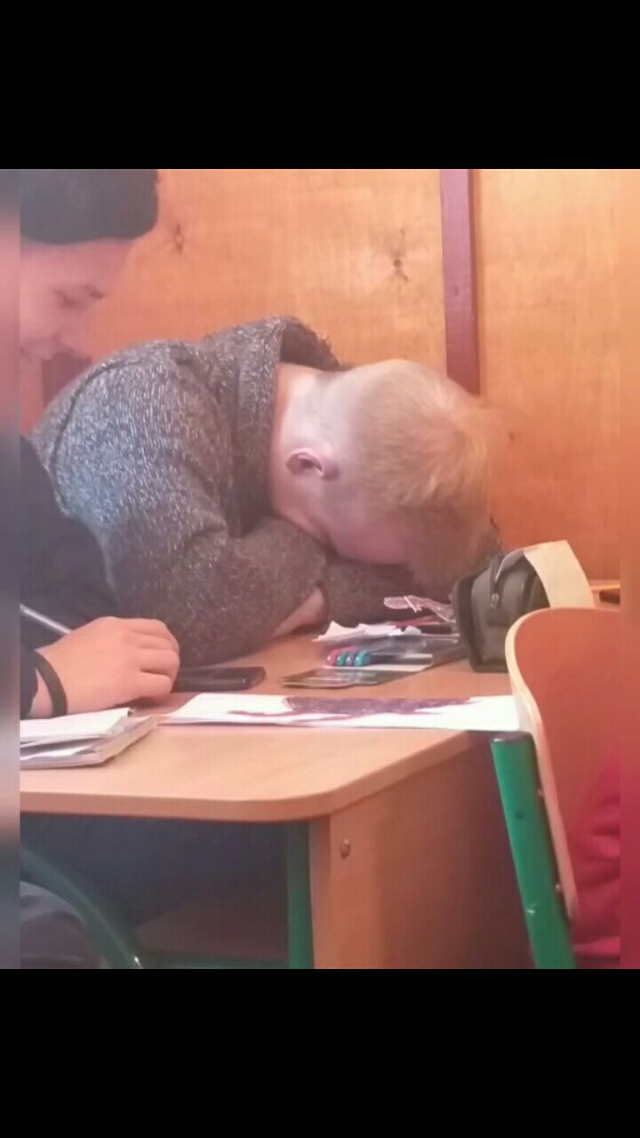
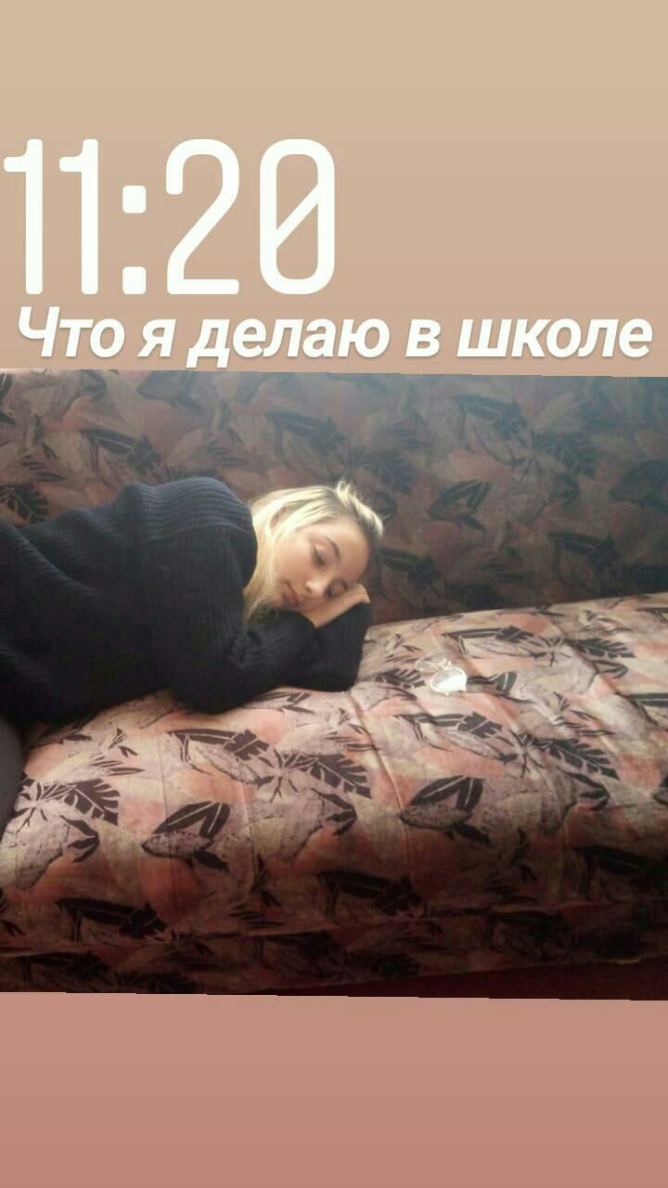
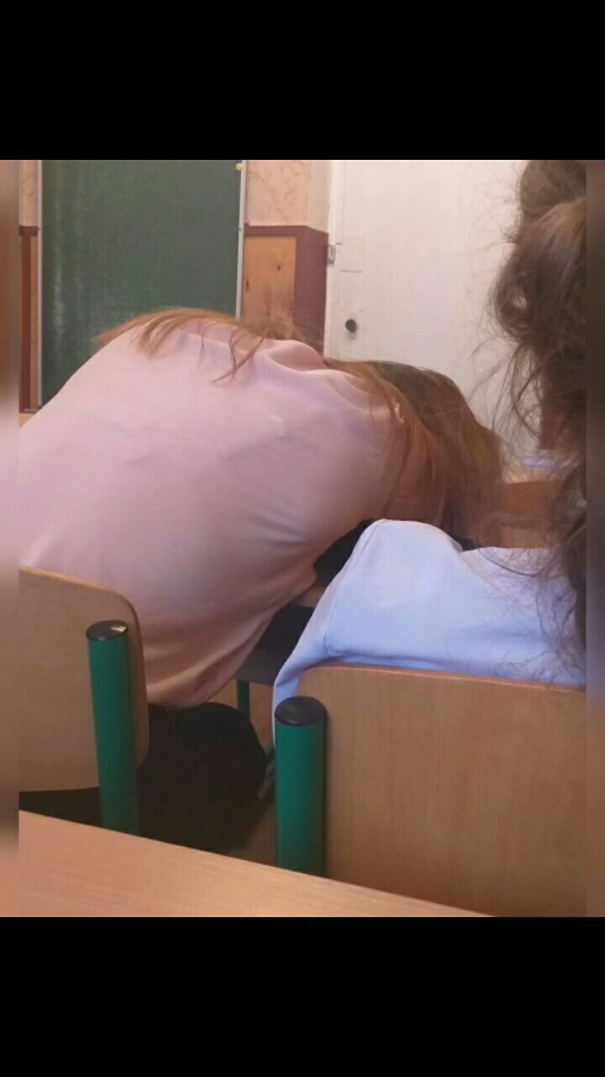
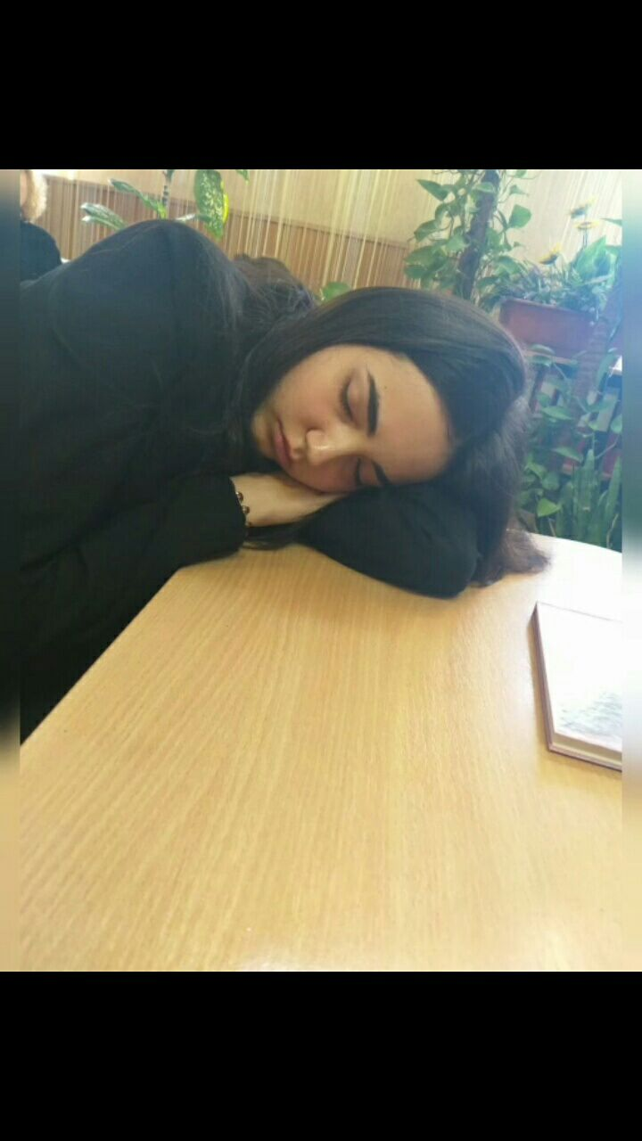
Це до речі я)))
Наш клас був настільки багатофункціональний,
що ми крім того що дуже старанно вчились, завжди
знаходили час для сну (особливо у 11 класі).
5

Slide 7
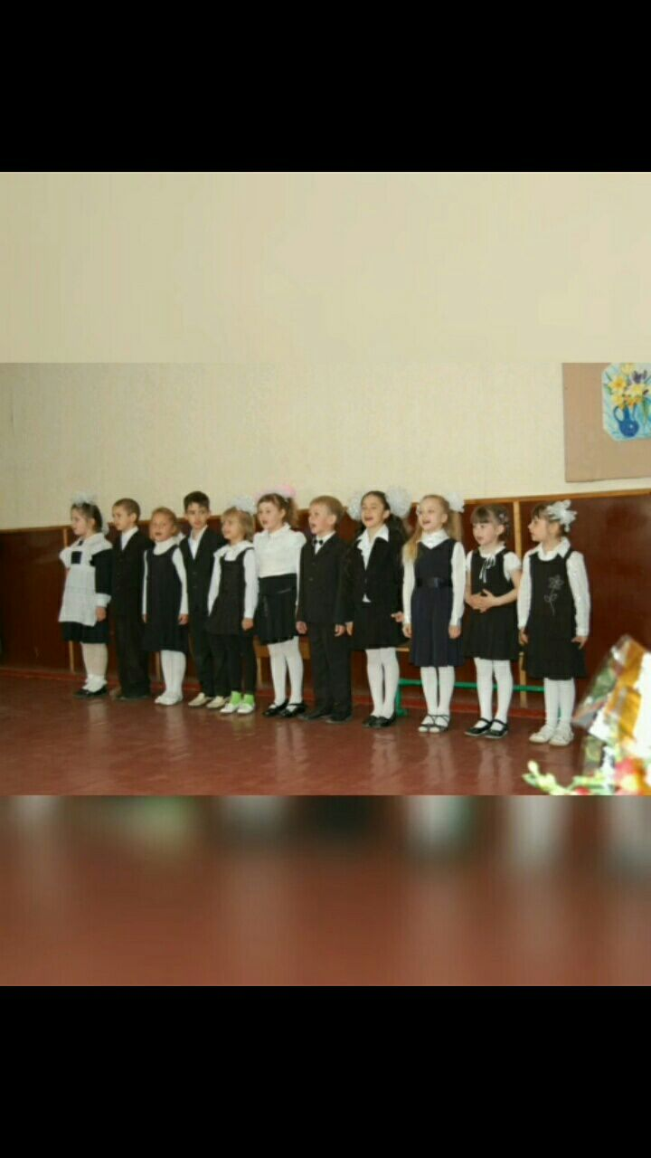
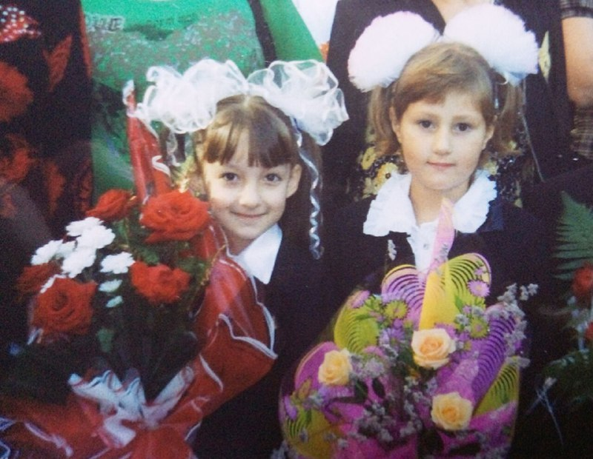
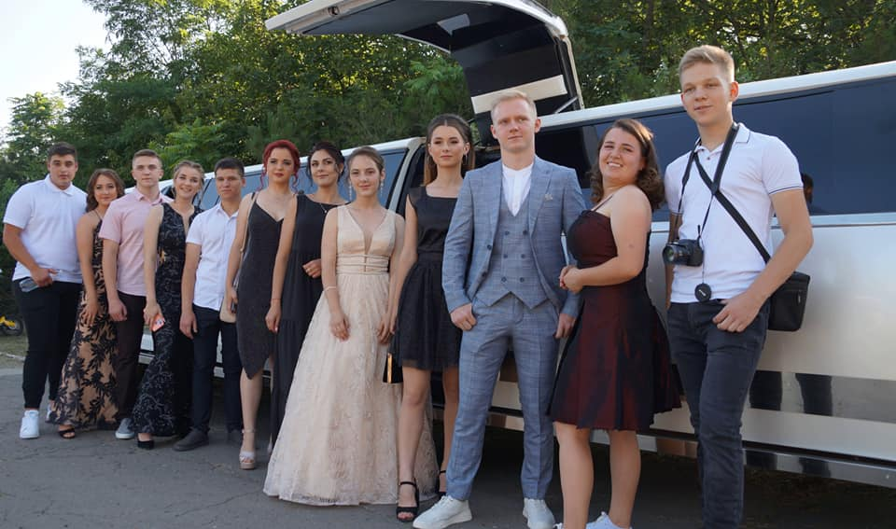
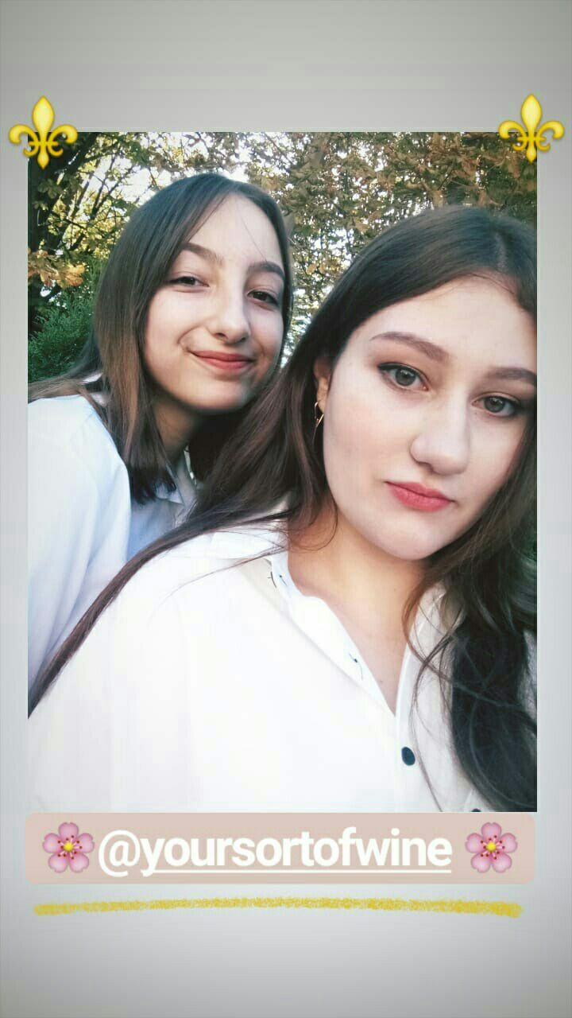
Усі хлопці та дівчата дуже змінились
та подорослішали. Зараз наші шляхи розійшлися, але
я завжди рада бачити моїх любих однокласників.
6

Slide 8
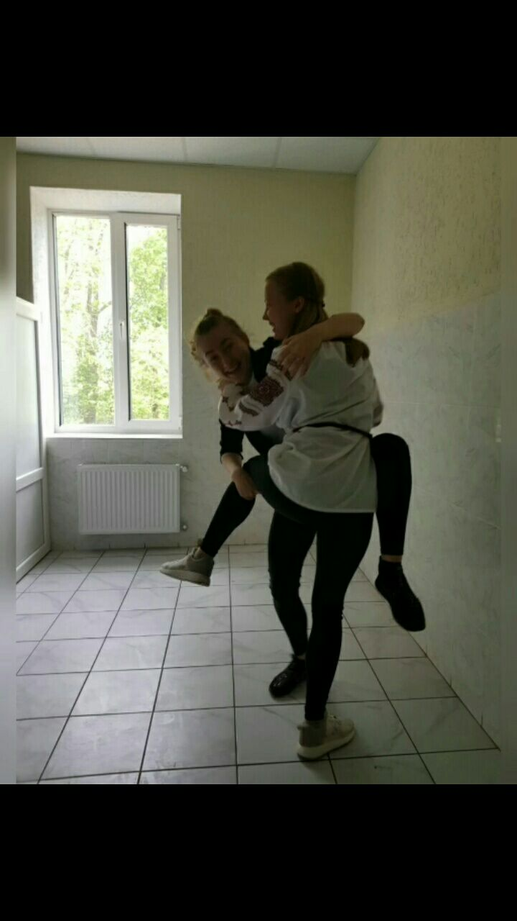
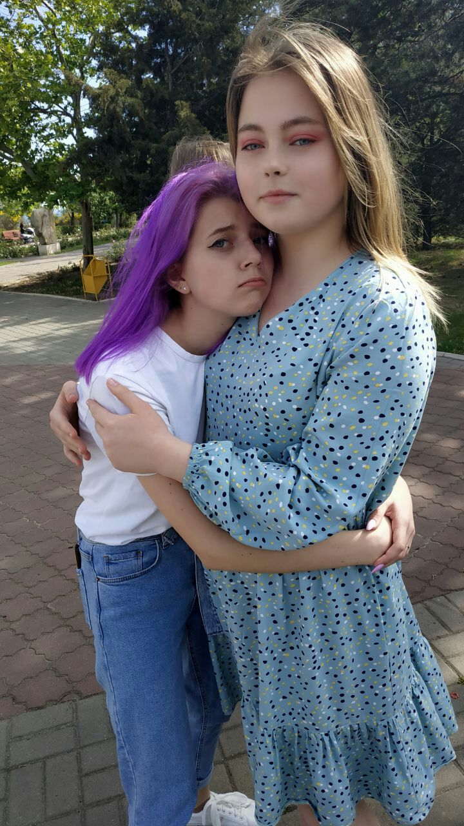
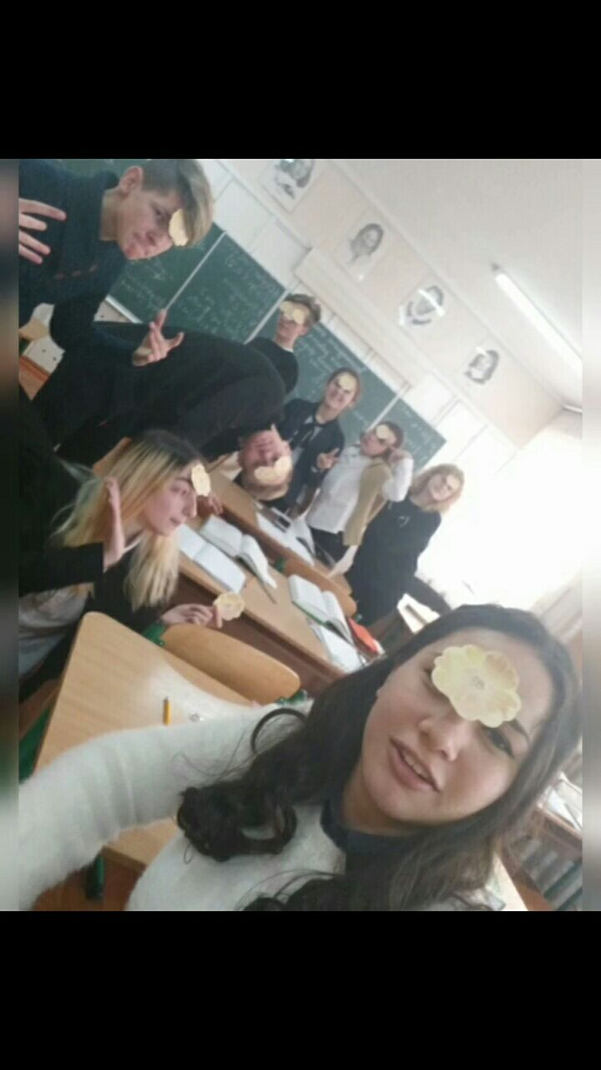
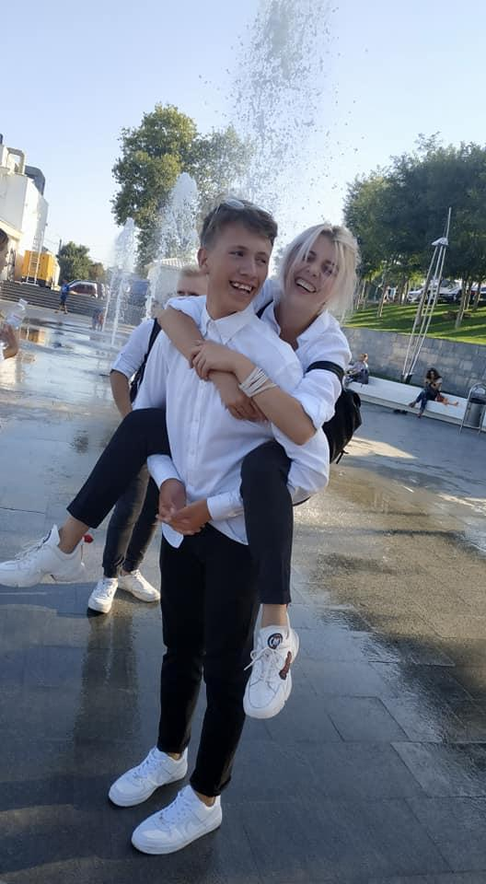
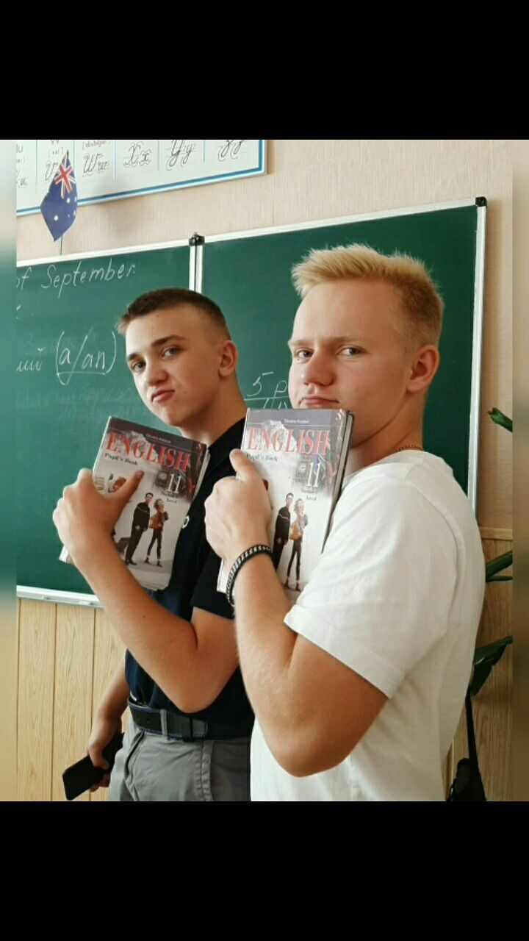
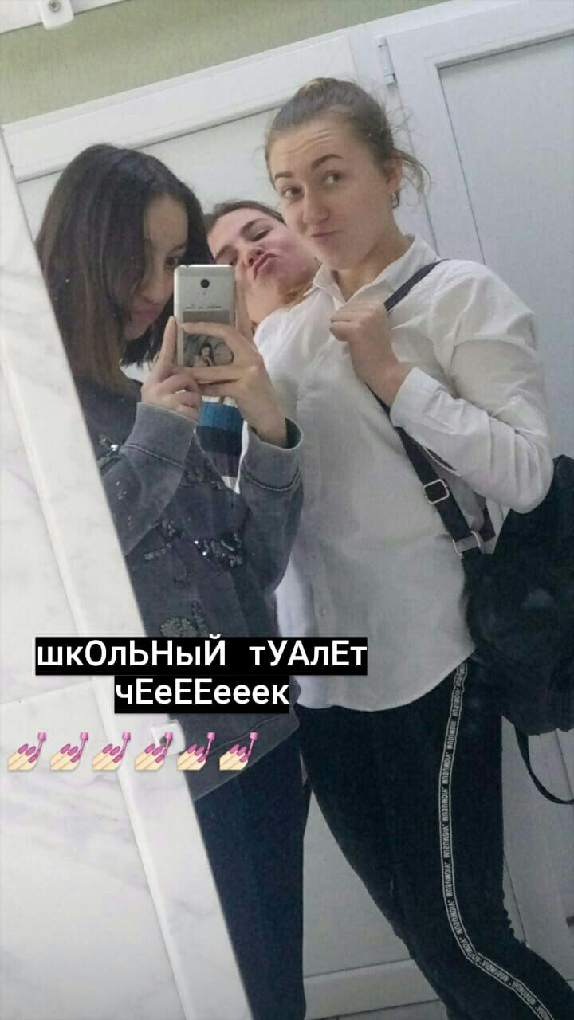
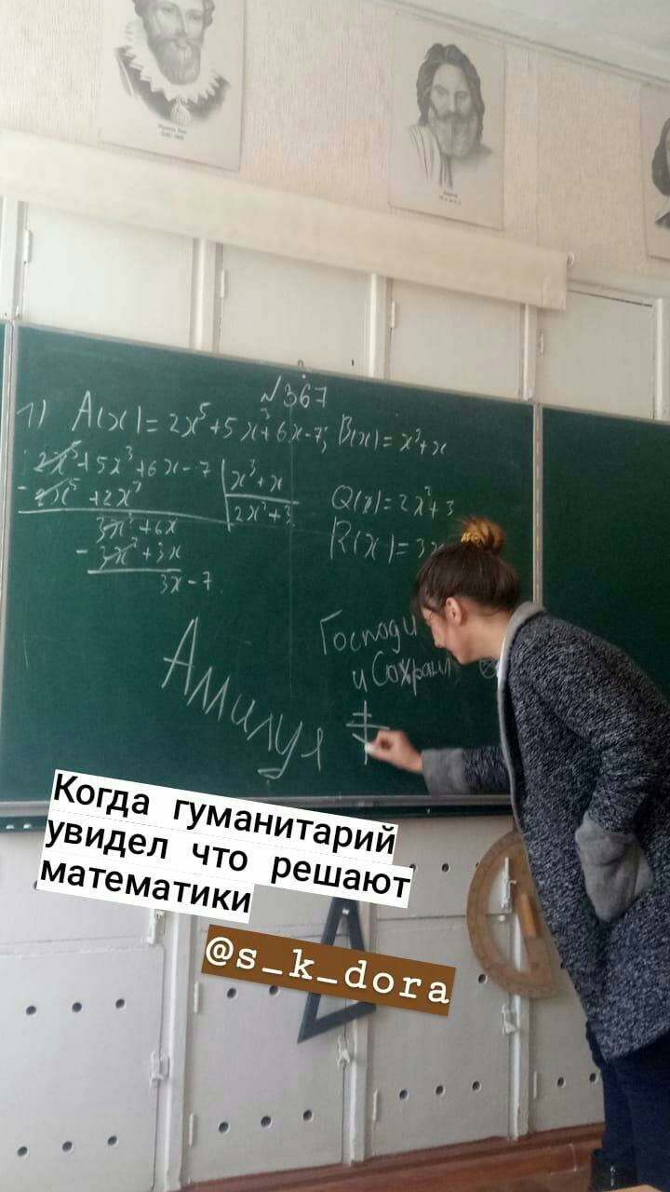
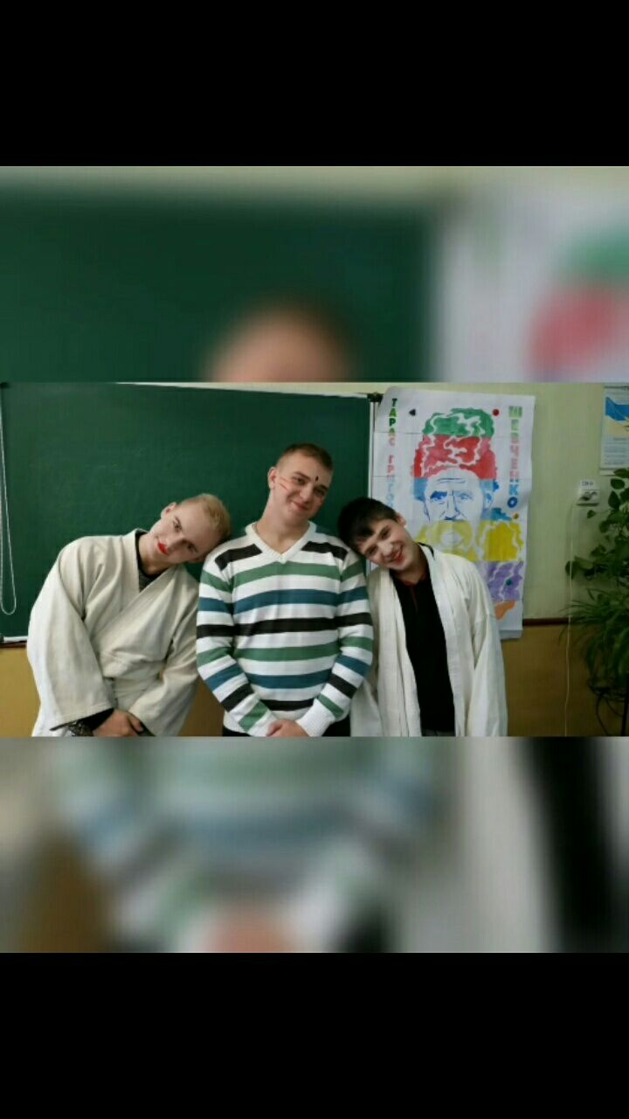
7

Slide 9
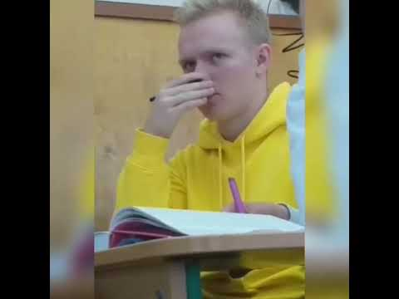
Не маю сумніву що ми веселилися як тільки могли. Наші шкільні будні аж ніяк не назвеш нудними. У цьому можна переконатися, якщо подивитесь це невелике відео.
8

Slide 10
Дякую за увагу♥

